Slide 1
Réseau de neurones
THIERRY Nicolas / NAVON Paul

Slide 2
Structure du réseau
Pour cette nouvelle architecture, nous avons décidé de faire une structure étagée. Avec cette approche, les pixels successifs vont traverser des multiplicateurs avant d'être accumulés, cela sera répéter tant que nous n'avons pas traité l'ensemble des pixels. Puis, une fois l'accumulation terminée, les valeurs seront envoyées à un deuxième étage dont l'objectif sera similaire au premier et enfin un circuit combinatoire assurera la sélection du label parmi les sorties de notre réseau avec une fonction maximale.
Le chemin de données avec les étages de registres sont représentés à la slide suivante:

Slide 3
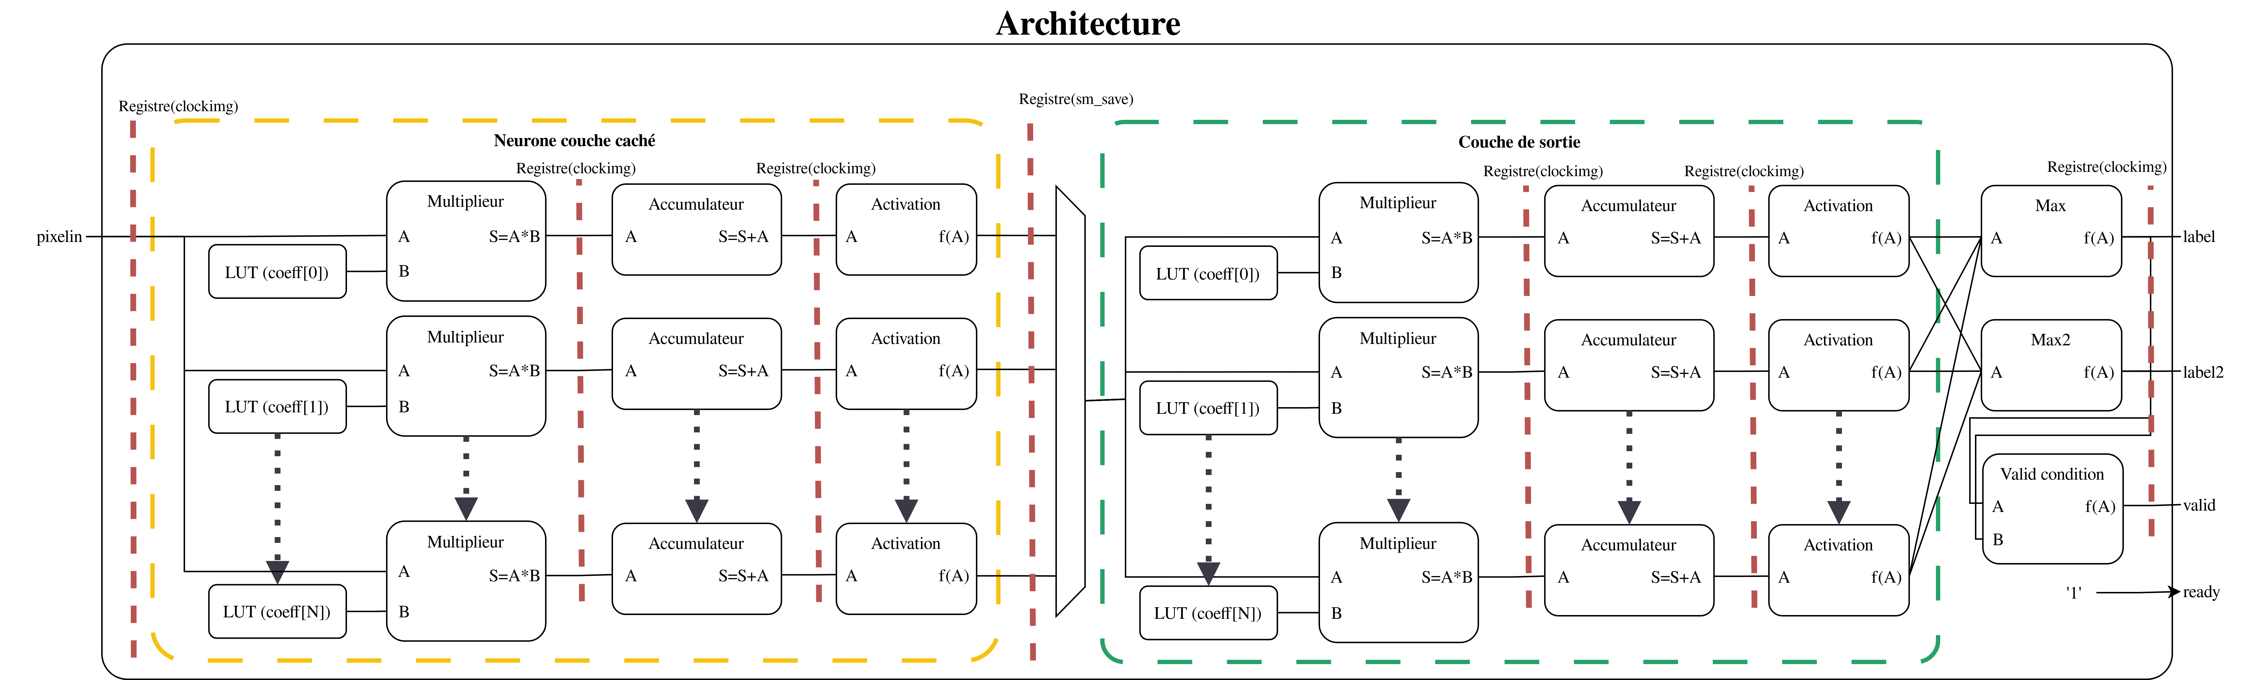
Structure du réseau

Slide 4
Simulation

Slide 5
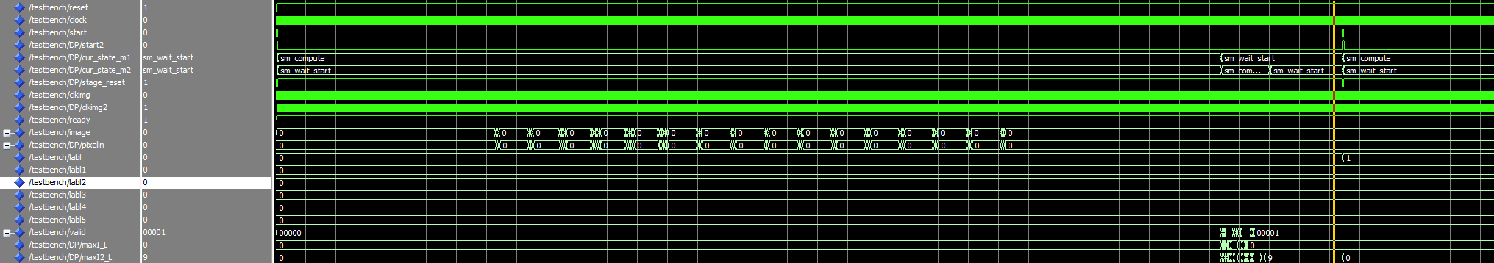
Chronogramme machine à état 1/2
Nous avons une machine à état permettant de contrôler nos 2 étages de neurones. Elle prend la valeur « sm_wait_start » ou « sm_compute ». Nous pouvons aisément voir l’état du système sur le chronogramme ci-dessous grâce aux états. Le premier étage travaille tandis que le second patiente, une fois que le premier étage se termine, le second peut travailler. De cette manière, nous pouvons constater que nous avons une marge (11,99 us) entre la fin du deuxième étage et le signal « start ».

Slide 6
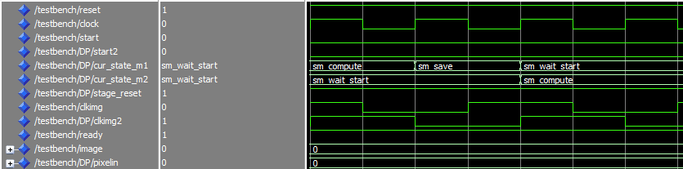
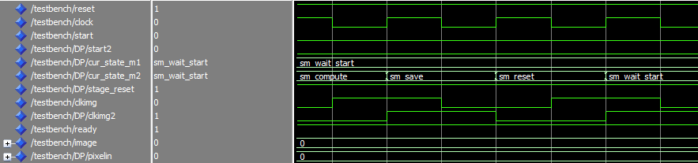
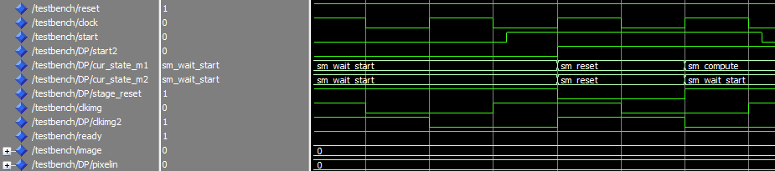
Chronogramme machine à état 2/2
D’autres états existent et ne sont pas visibles depuis le chronogramme précédent. Il s’agit de « sm_save » et « sm_reset ». Lors de la fin du premier étage (cercle rouge), une sauvegarde est effectuée grâce à un étage de registres. Cette pratique permet de s’assurer de ne pas perturber les résultats des calculs pour le 2e étage.
A la fin du 2e étage, le système enchaîne une sauvegarde en sortie du système (en orange) et une remise à 0 (en jaune) est effectuée par précaution. A chaque détection de « start » à l’état haut, l’étage 1 et 2 sont remis à 0 pour assurer le nettoyage des signaux et des accumulations (bleu).

Slide 7
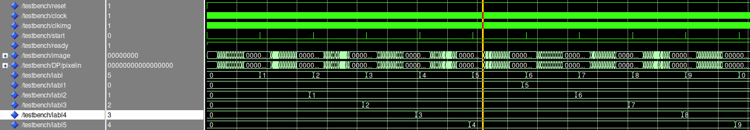
Simulation ModelSim
Nous pouvons faire un test global sur notre réseau pour vérifier les bons résultats sur les sorties du système. Ici, nous remarquons que nous détectons le chiffre d’après « labl » [0, 1, 2, 3, 4, 5, 6, 7, 8, 9] successivement sur les « labl » [1, 2, 3, 4, 5, 1, 2, 3, 4, 5] respectivement.

Slide 8
Performance sous FPGA

Slide 9
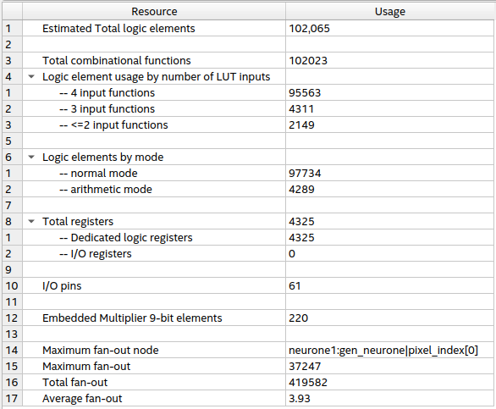
Ressources utilisées
Comme nous pouvons le voir, la majorité des ressources sont concentrées dans les LUT. Cela correspond au comportement attendu, car les coefficients ne sont plus stockables dans des BRAM avec l'approche choisie.

Slide 10
Fréquence maximale et chemin critique
La fréquence maximale d’utilisation selon Quartus est de 20.52MHz pour la clock système.
Le chemin critique, après analyse, se trouve entre la sortie de l'accumulateur du deuxième étage et la sortie de notre réseau. Cela est dû à l'étage combinatoire de recherche du maximum parmi les différents résultats. C'est une logique assez lourde demandant beaucoup de profondeur. Une solution serait de passer cette logique en séquentiel en utilisant une troisième machine à état pour l'étage de résultat.
Chemin critique

Slide 11
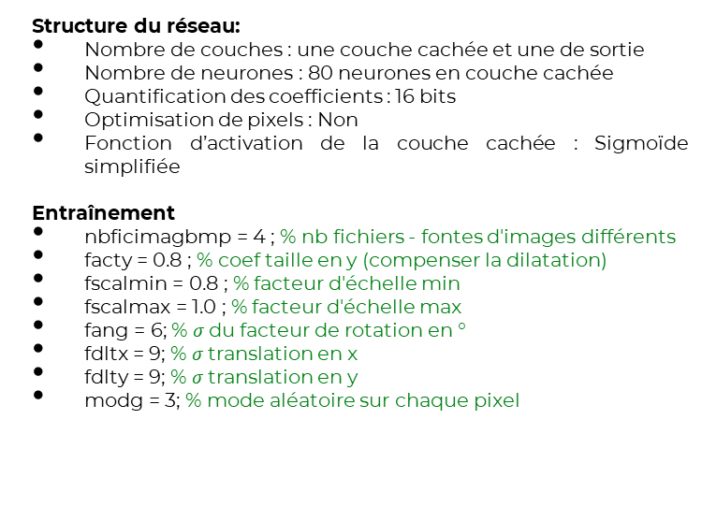
Spécifications
Structure du réseau:
Nombre de couches : une couche cachée et une de sortie
Nombre de neurones : 80 neurones en couche cachée
Quantification des coefficients : 16 bits
Optimisation de pixels : Non
Fonction d’activation de la couche cachée : Sigmoïde simplifiée
Entraînement
nbficimagbmp = 4 ; % nb fichiers - fontes d'images différents
facty = 0.8 ; % coef taille en y (compenser la dilatation)
fscalmin = 0.8 ; % facteur d'échelle min
fscalmax = 1.0 ; % facteur d'échelle max
fang = 6; % $σ$du facteur de rotation en °
fdltx = 9; % $σ$translation en x
fdlty = 9; % $σ$translation en y
modg = 3; % mode aléatoire sur chaque pixel
Performance sous ModelSim – Réseau fourni
Temps de traitement d’une image : 5928.54 us / 168.67 Hz
Débit : 168 images/seconde (image de 28 * 28)
Performance sous ModelSim – Notre réseau
10 bonnes reconnaissances pour 10 images testées : 100 %
Temps de traitement d’une image : 164.9 us / 1649 périodes d'horloge
Débit : 6064 images/seconde (image de 28 * 28) en gardant la fréquence du testbench initial du réseau fourni
Performance sous FPGA
Fréquence max système : 20.52 MHz
Débit : 12443 images /seconde (image de 28 * 28)
Latence : 80.36062 us / image
Ressources utiles
Registres: 4 325
LUT: 102 023
BRAM: 5
DSP: 220

Slide 12
Optimisations potentielles
Réduire la période du signal « start » pour qu’il soit au plus proche de la fin du calcul du 2e étage
Accentuer la fréquence de traitement
Traiter 2 images en même temps grâce aux 2 étages de neurones
Remplacer la logique combinatoire de la fonction maximum sur l’étage de sortie par un traitement séquentielle en dix coups d’horloge pour améliorer la fréquence du système

